Slide 1
이러다
클라우드

Slide 2
Schedule
항목 | 과업 | 10월 |  |  |  | 11월 |  |  |  | 12월 |  |  |  | 산출물
 |  | 1 | 2 | 3 | 4 | 1 | 2 | 3 | 4 | 1 | 2 | 3 | 4
구축사전작업 | 추가 사전조사 (아키텍처, 핵심요소, 설치방법) |  |  |  |  |  |  |  |  |  |  |  |  | 공동 작업 가능한 서버
 | 필요 장비 확보 (서버, 추가 NIC 및 스토리지)
 | OS 설치 및 데이터베이스, 패키지 설치
 | 각 노드 환경설정 (컨트롤러, 네트워크, 컴퓨트)
오픈스택설치 | 컴포넌트 별 상세 구성도 및 전체 구성도 제작 |  |  |  |  |  |  |  |  |  |  |  |  | VM 인스턴스 생성
 | 각 컴포넌트 설치
 | H/W 리소스 할당 컴포넌트 별 설정
 | VM 생성 테스트 및 오류 수정
교육용 기능 개발 | 오픈스택 프레임워크 분석 |  |  |  |  |  |  |  |  |  |  |  |  | Dash 보드를 통한 과제 작동 시연
 | 과제 수행 환경 구축 및 탑재 (OS 과제 또는 Virus 테스트)
 | 과제 설정 기능 Dash 보드에 추가
통합 테스트 | 다중 VM 환경에서 자원 할당 테스트 |  |  |  |  |  |  |  |  |  |  |  |  | 최종 시연
 | VM 생성 후 과제 수행 통합 테스트

Slide 3
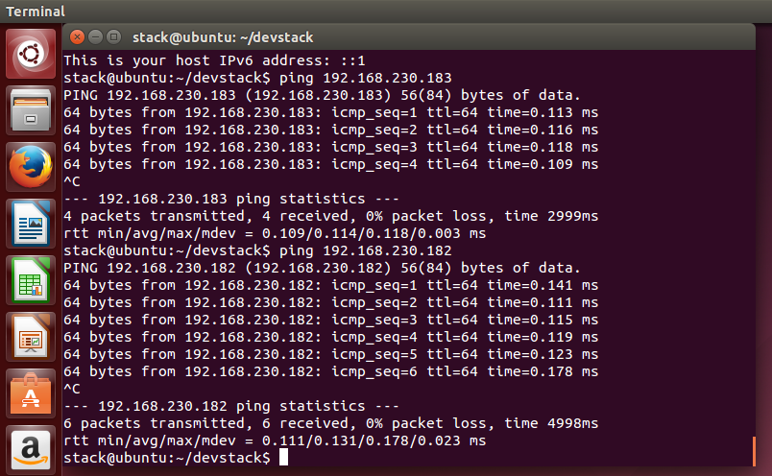
내부 망 Test

Slide 4
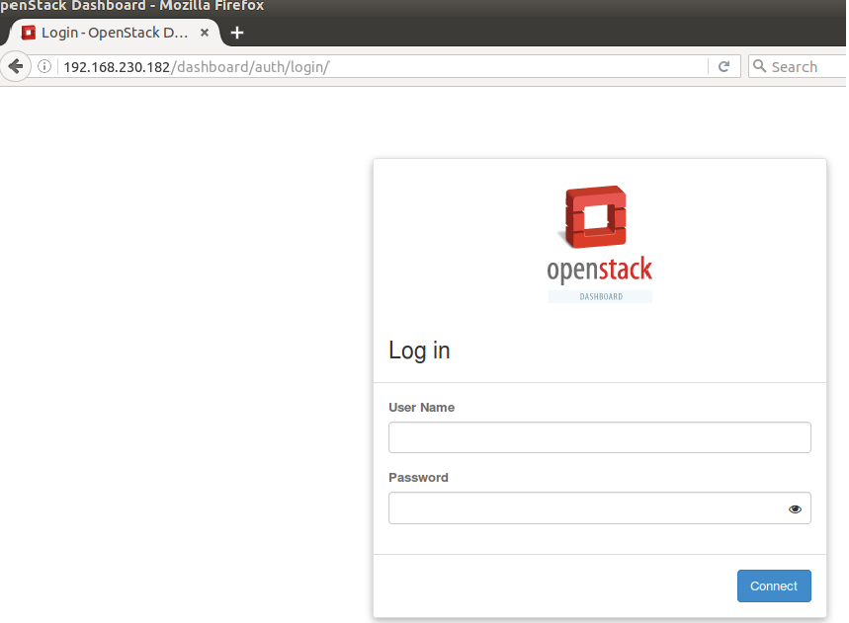
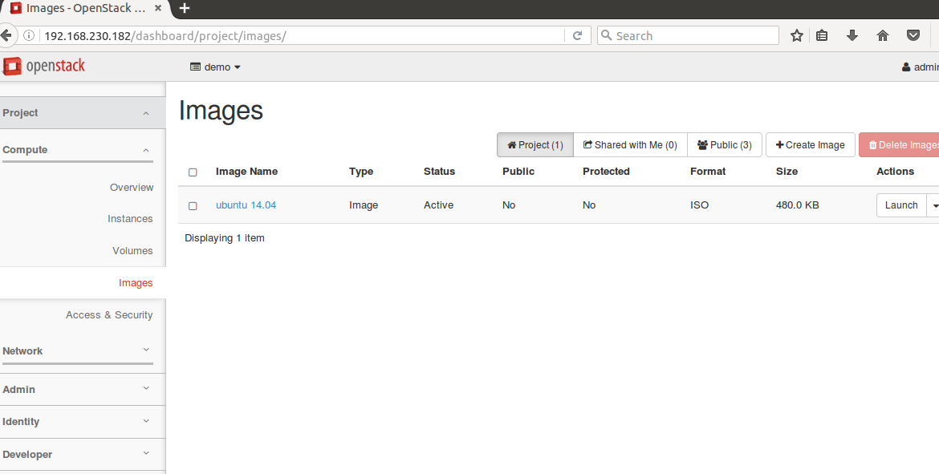
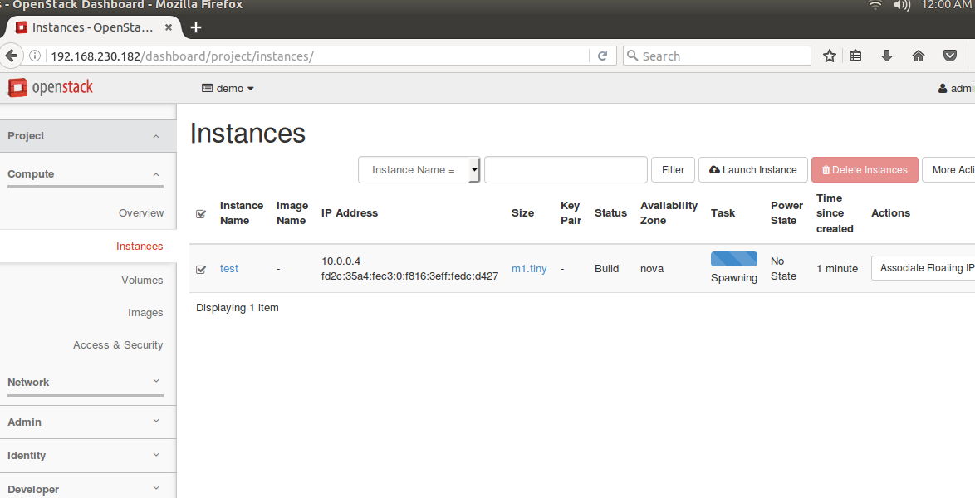
Dash board

Slide 5
Thank you

